Slide 1

Кейс «Профилирование российских университетов по открытым данным»
DataGUUru
100 ВЕДУЩИХ ВУЗОВ РФ
МОНИТОРИНГ КАЧЕСТВА ПРИЁМА
Аналитика на основе данных Forbes

Slide 2
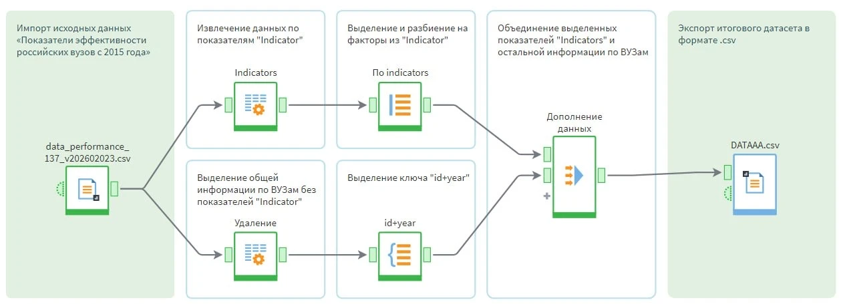
Подготовка входных данных
Выделение признаков объекта из исходной таблицы данных

Slide 3

Исходные данные и проблемы данных
1
15227 строк
153 колонки
2378 ВУЗов
2025 год
Проблема: наличие миссинговых значений(отмеченных с знаком «?»
Решение: ручная коррекция + ИИ
2
Проблема: пустые столбцы, в каждый год разные
При проведении исследования невозможно использовать
одинаковые факторы
Решение: после проведения факторного анализа, была проведено
дополнение таблиц данными
3
Проблема: неверные типы данных
Решение: приведение данных к верному типу

Slide 4

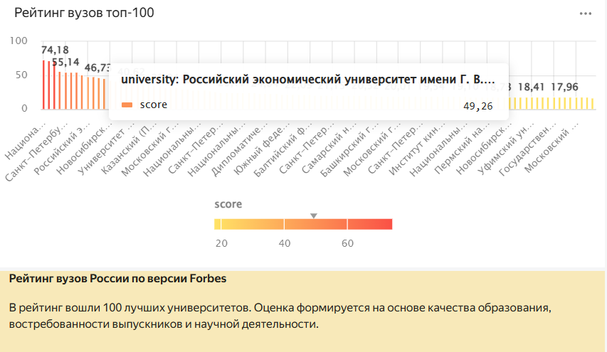
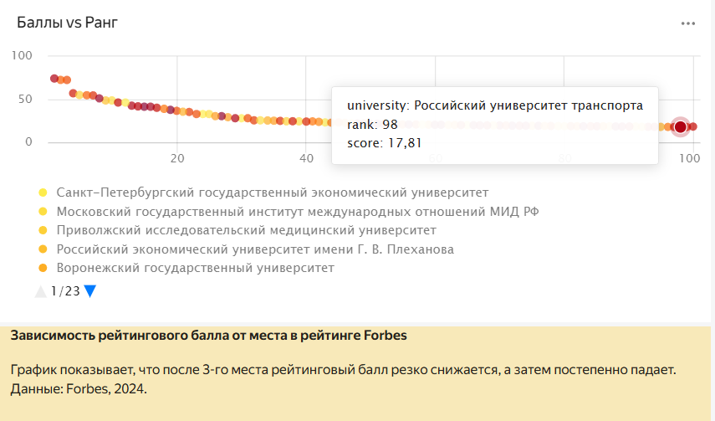
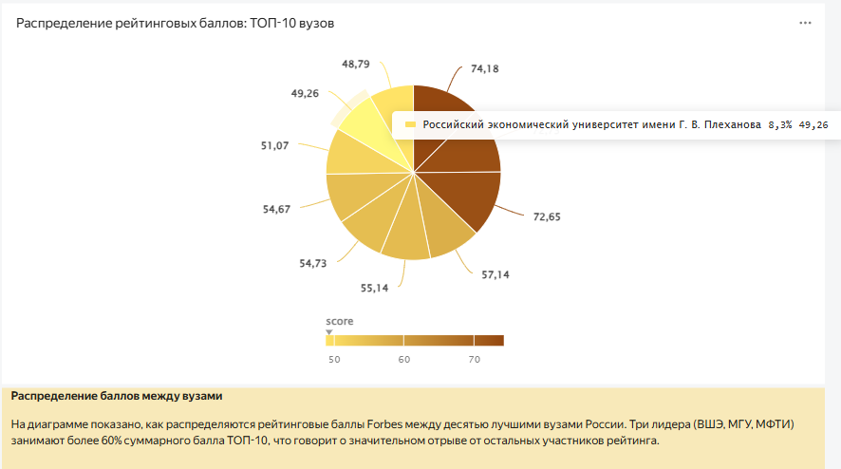
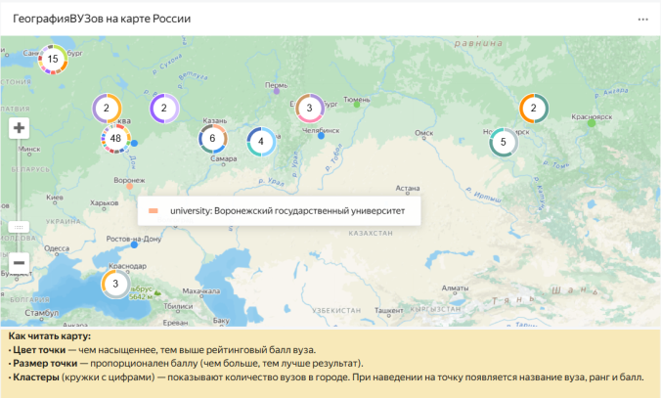

Интерактивный дашборд: 100 ведущих вузов РФ
Интерактивная панель демонстрирует информацию по каждому вузу с фильтрацией по рангу и баллу.
* QR-код дашборда
Файл
forbs+.csv (100 строк, 4 поля)
Поля
  rank (ранг), university (название),
  score (балл), Id (Идентификационный номер)
Источник
Forbes

Slide 5
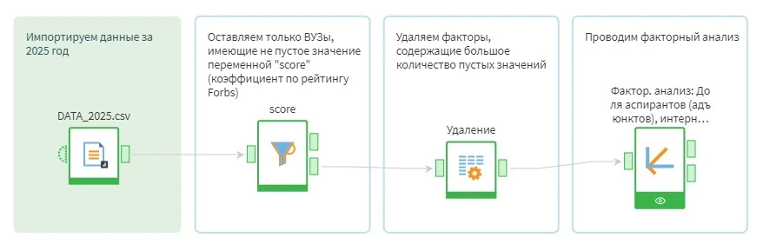
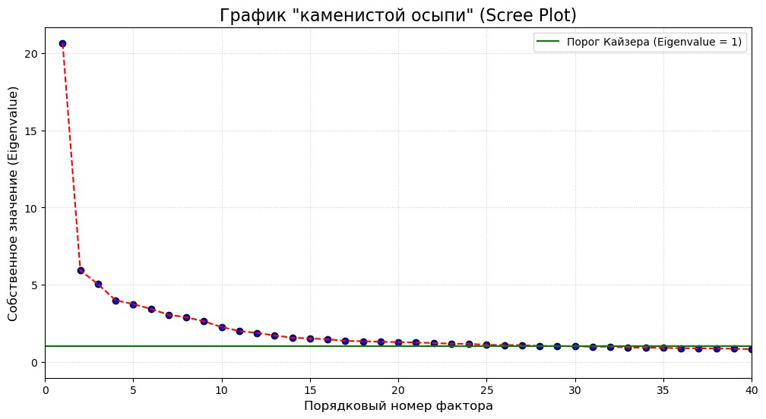
Факторный анализ: снижение размерности
01
Масштаб и ресурсная мощность университета
02
Качество приема и академическая селективность
03
Международная интеграция и глобальная привлекательность
04
Инфраструктура и обеспеченность

Slide 6

Предобработка данных для ML-моделей
Моделирование значений переменной score для ВУЗов которые не попали в топ-100
Цель: подготовить данные для ML-модели
Фактор Xi | Вес фактора Wi | Перечень переменных в исходных данных
Качество приема и академическая селективность | 0,35 | средний ЕГЭ, минимальный ЕГЭ, победители всероссийской олимпиады, призёры олимпиад школьников
Масштаб и ресурсная мощность университета | 0,30 | ЕГЭ платников, трудоустройство выпускников, доля внебюджетных доходов, доходы на студента, число предприятий‑партнёров
Международная интеграция и глобальная привлекательность | 0,20 | иностранные студенты, иностранные НПР, публикации Scopus/WoS, цитирования, совместные статьи, доходы НИОКР из‑за рубежа
Инфраструктура и обеспеченность | 0,15 | зарплата ППС и отношение к региону, доли докторов и кандидатов, аспиранты/магистры, площади и ПК на студента, НИОКР и гранты на НПР
Метод: функция свертки

Slide 7
Сравнительный анализ ML-моделей
СВОДНАЯ ТАБЛИЦА СРАВНЕНИЯ МЕТОДОВ
Модель R2 (Точность) MAE (Ошибка)
Gradient Boosting 0.8422 0.4394
Random Forest 0.8149 0.4476
Ridge Regression 0.5790 0.9726
(Optimized)
ИТОГОВАЯ ЛУЧШАЯ МОДЕЛЬ:
Gradient Boosting позволит спрогнозировать score

Slide 8
Регрессионный анализ для прогнозирования
Фактор | Коэффициент
Свобондый член | 22,80
Численность студентов, победителей и призеров олимпиад школьников, принятых на очную форму обучения на первый курс по программам бакалавриата и специалитета по специальностям и (или) направлениям подготовки, соответствующим профилю олимпиады школьников, без вступительных испытаний | 1,67
Общий объем средств поступивших (за отчетный год) от выполнения НИОКР выполненных собственными силами | 0,95
Число диссертационных советов | 0,43
Численность студентов, победителей и призеров заключительного этапа всероссийской олимпиады школьников, членов сборных команд Российской Федерации, участвовавших в международных олимпиадах по общеобразовательным предметам по специальностям и (или) направлениям подготовки, соответствующим профилю всероссийской олимпиады школьников или международной олимпиады, принятых на очную форму обучения на первый курс по программам бакалавриата и специалитета без вступительных испытаний | 0,35
Удельный вес численности иностранных граждан из числа НПР в общей численности НПР | 0,28
Доходы образовательной организации из средств от приносящей доход деятельности в расчете на одного НПР | 0,27
Число статей, подготовленных совместно с зарубежными организациями | 0,25
Численность зарубежных ведущих профессоров, преподавателей и исследователей, работающих (работавших) в образовательной организации не менее семестра | 0,21
Общая численность научных работников (без внешних совместителей и работающих по договорам ГПХ) | 0,12
Доходы вуза из внебюджетных источников | 0,02
Общая численность докторантов | 0,01
Численность студентов, принятых по результатам целевого приема на первый курс на очную форму обучения по программам бакалавриата и специалитета | -0,05
Удельный вес средств, полученных образовательной организацией от использования результатов интеллектуальной деятельности, в общих доходах образовательной организации | -0,07
Общая численность студентов, обучающихся по программам бакалавриата, специалитета, магистратуры по заочной форме обучения | -0,17
ХАРАКТЕРИСТИКИ МОДЕЛИ LASSO
Коэффициент детерминации (R2) | 0.8028
Средняя абсолютная ошибка (MAE) | 0.5264
Среднеквадратичная ошибка (RMSE) | 1.7833
Оптимальный параметр регуляризации (Alpha) | 0.150315
Количество отобранных признаков | 14 из 129

Slide 9
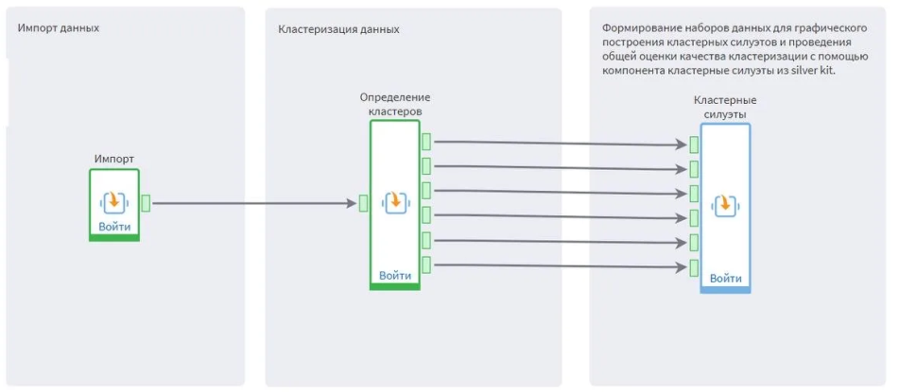
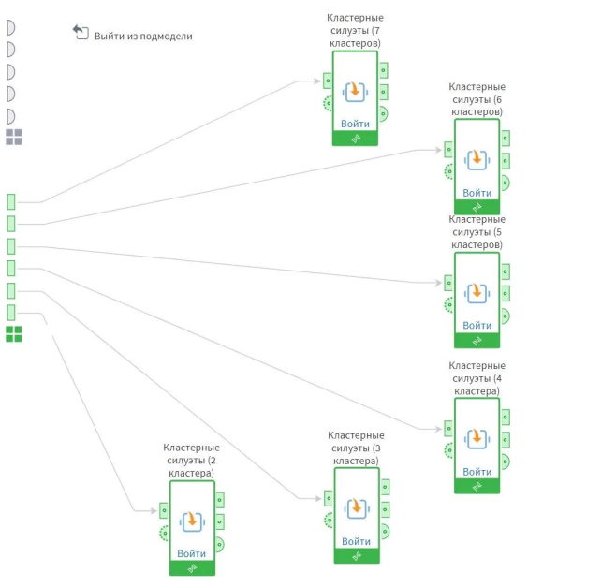
Кластерный анализ: обоснование числа кластеров
Год | Вузов | Оптимальное число кластеров | Значение максимального силуэт | Интерпретация
2015 | 627 | 2 | 0,490 | Элита и остальные
2018 | 609 | 2 | 0,539 | Усиливается разделение
2021 | 564 | 2 | 0,545 | Пик поляризации (следствие программы 5-100 и Приоритет-2030)
2023 | 567 | 2 | 0,329 | Разделение ослабло, появился локальный максимум при K=7 (0,301)
2025 | 567 | 2 | 0,526 (локальный максимум К=7 (0,206) | Появилось 2 локальных максимума К=7 и К=12

Slide 10
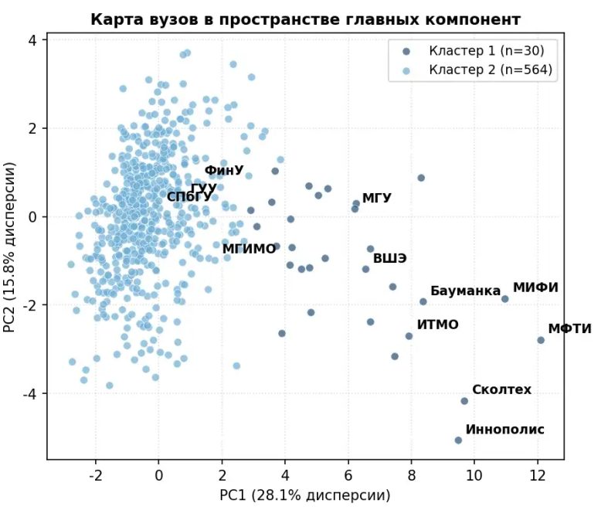
Кластерный анализ: обоснование числа кластеров
№ | Характеристика кластера, описание ВУЗа | Вузов | Примеры названий ВУЗов, попавших в кластер
1 | Технологические ВУЗы-элита (ЕГЭ 91, доход/студ 3 834 тыс. ₽, НИОКР/НПР 1 505 тыс. ₽) | 5 | МФТИ, МИФИ, Иннополис, МИСиС
2 | Социально-экономическая элита (ЕГЭ 88, олимпиадники 349) | 6 | ВШЭ, СПбГУ, Финансовый университет, МГИМО
3 | Медицинские вузы (ЕГЭ 78, целевой приём 28,6% — рекорд) | 53 | Сеченовский, 1-й СПб мед, РНИМУ Пирогова
4 | Гуманитарно-дипломатические (ЕГЭ 73, доктора наук 20%) | 74 | МГИМО, Дипакадемия, Лингвистический
5 | Региональные исследовательские (ЕГЭ 70, ЗП/регион 2,5× средней) | 45 | Сеченовский, НГУ, региональные федеральные
6 | Массовый сегмент (ЕГЭ 67) | 303 | Большинство региональных университетов, ГУУ
7 | Вузы без приёма по ЕГЭ (частные, заочные) | 78 | Негосударственные, частные институты

Slide 11
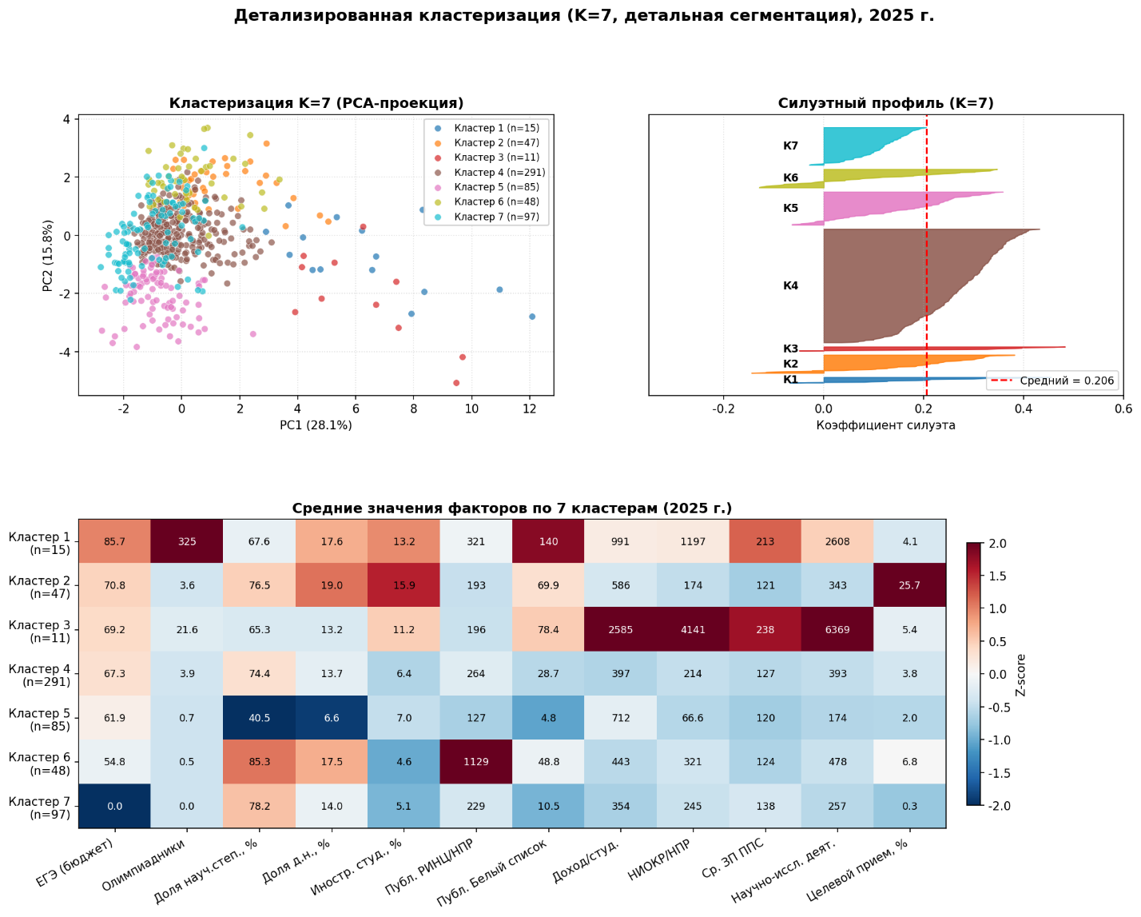
Кластерный анализ: результатов

Slide 12
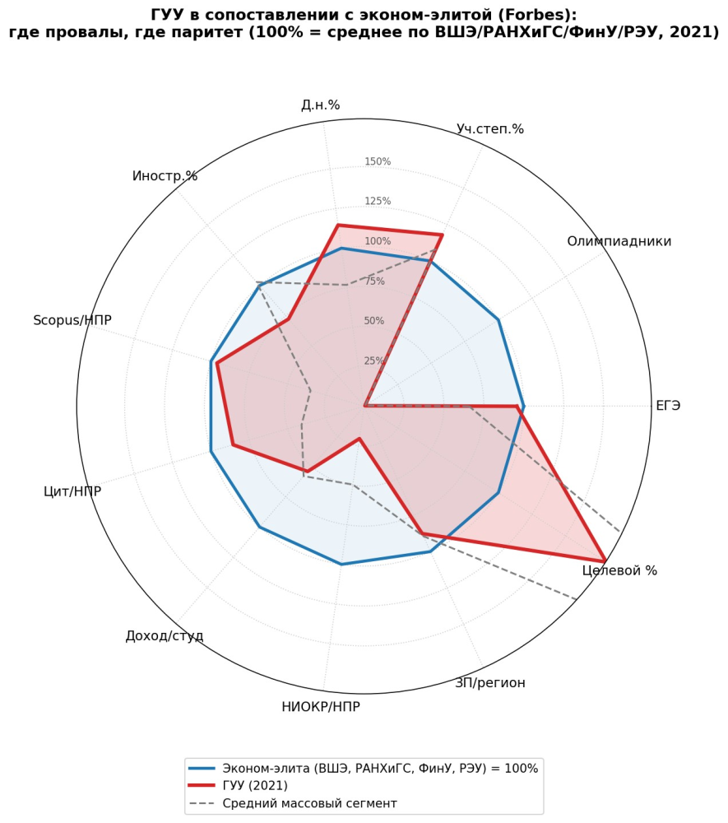
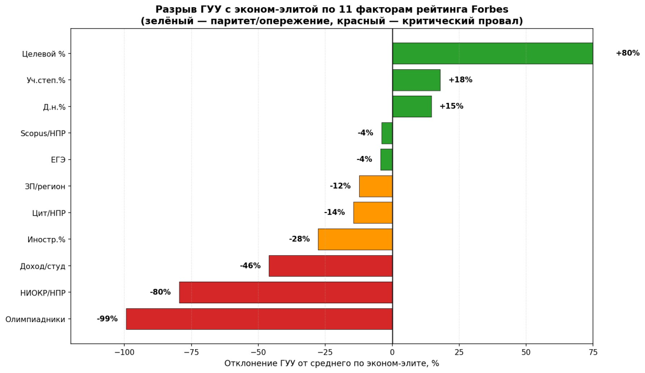
Стратегия развития: ВУЗ №1 — ГУУ
Можно улучшить:
Олимпиадный прием
Увеличить выпуск англоязычных статей
Запустить «президентские» программы управленческого резерва

Slide 13
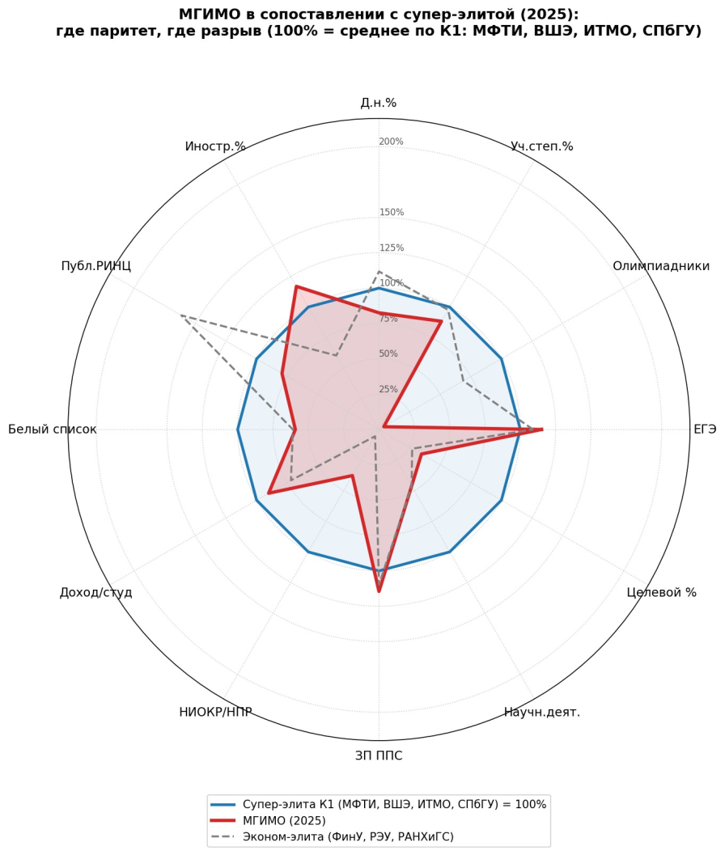
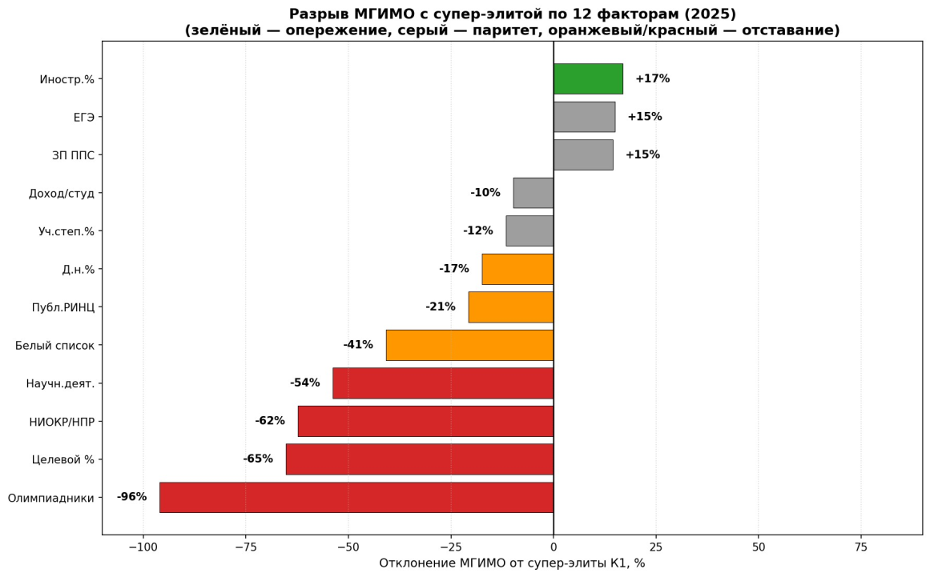
Стратегия развития: ВУЗ №2 — МГИМО
Можно улучшить:
Развитие олимпиад
Публикации в белом списке
Расширение прикладных программ

Slide 14



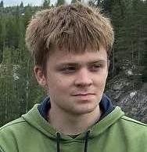

Участники команды DataGUUru
Куратор
Крамаренко Инна Владимировна
Лидер
Осадина Дарья Дмитриевна
Лязер Григорий Владимирович
Левальд Егор Борисович
Гайфуллина Рената Рустемовна

